Slide 1
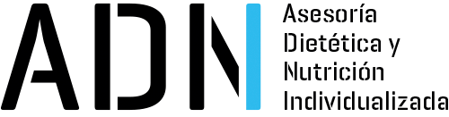
Alimentación vegetariana y vegana
Sesión clínica – Abril 2019

Slide 2
Índice
Qué entendemos por vegetarian@ y vegan@
Situación en España
Nutrientes específicos a tener en cuenta
Suplementación
Mitos nutricionales
Planificación dietética

Slide 3
Qué entendemos por dieta vegetariana y vegana

Slide 4
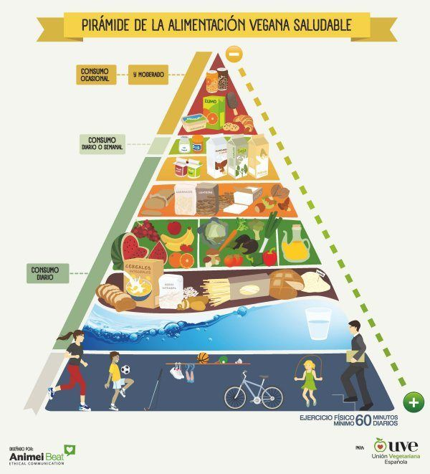
Definición
Se considera vegetariana a la persona que no consume carnes (ni siquiera de ave), pescados ni mariscos, ni aquellos productos que los contengan.

Slide 5
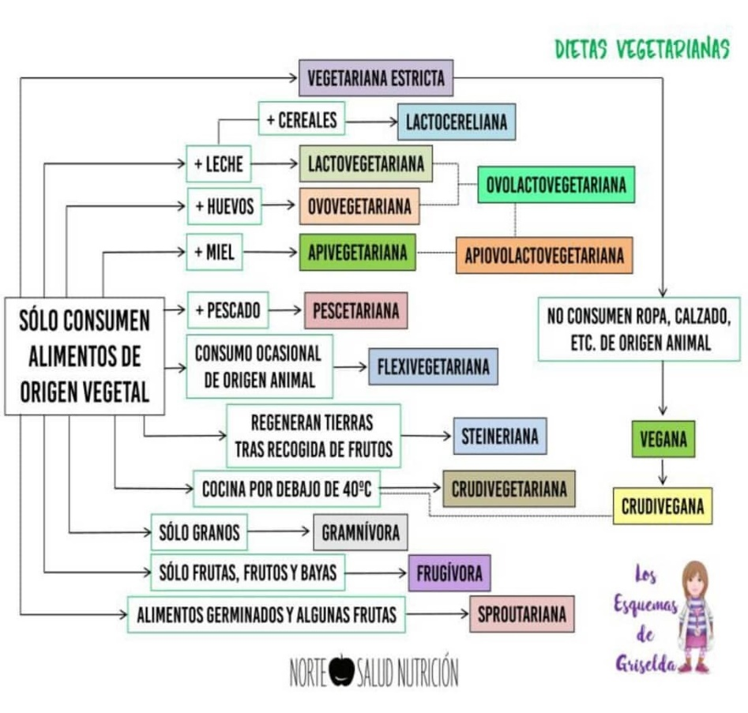
Modelos dietéticos
Dieta vegetariana
Ovolactovegetariano
Ovovegetariano
Lactovegetariano
Vegetariano estricto
Vegano

Slide 6
Situación en España

Slide 7
700,00 vegetarianos*
*Según ENIDE
Posicionamiento
Recomendaciones
Formación Universitaria
FEDN
Libro Blanco de la Nutrición
NAOS/PERSEO
Manual de nutrición en pediatría (AEP)
Generalitat de Catalunya
Notes:
FEDN: no ha emitido nunca un posicionamiento, ofrece la traducción del documento de posicionamiento de la ADA en su web.
Libro Blanco de la Nutrición: breve mención en referencia a la ingesta aconsejada de proteínas (pág 126) y al aumento de la demanda de menús vegetarianos en colectividades (pág 382).
NAOS/PERSEO: no se hace la más mínima referencia a población vegetariana.
Manual de nutrición en pediatría (AEP): hay un capítulo dedicado a “Dietas no omnívoras en la edad pediátrica. Dietas alternativas: vegetarianas”,
Generalitat de Catalunya: sobre alimentación en la primera infancia (0-3 años) [13] se dan instrucciones específicas tanto a nivel general como para madres lactantes vegetarianas (pág 12). “Guía d’Alimentació Saludable a l’Etapa escolar” 2012 que en la página 36 aprueba nutricionalmente los menús ovolactovegetarianos, ofrece indicaciones específicas y la derivación correspondiente en los menús sugeridos.

Slide 8
Nutrientes a tener en cuenta

Slide 9
PROTEÍNA
Según datos de la EFSA en 2012 los requerimientos de proteína en población europea son de 0’83 g/kg para adultos y ancianos sanos; no da ninguna indicación especifica para vegetarianos.
La proteína vegetal es capaz de cubrir requerimientos si se consume una dieta variada y que cubra las necesidades calóricas.
No es necesario realizar combinaciones concretas de alimentos en la misma ingesta para asegurar el aprovechamiento adecuado del nitrógeno en adultos sanos.

Slide 10
PROTEÍNA
Es importante tener en cuenta el tipo de alimentos que se consumen en una dieta vegana:
Ovolacto - soja y derivados:
recomendaciones de ingesta proteica similares a las propuestas para población general.
Cereales, frutos secos y otras legumbres:
la recomendación de ingesta proteica se estima teniendo en cuenta los pocos datos disponibles y que la digestibilidad de la proteína vegetal es menos apunta al 1-1’1g/kg.

Slide 11
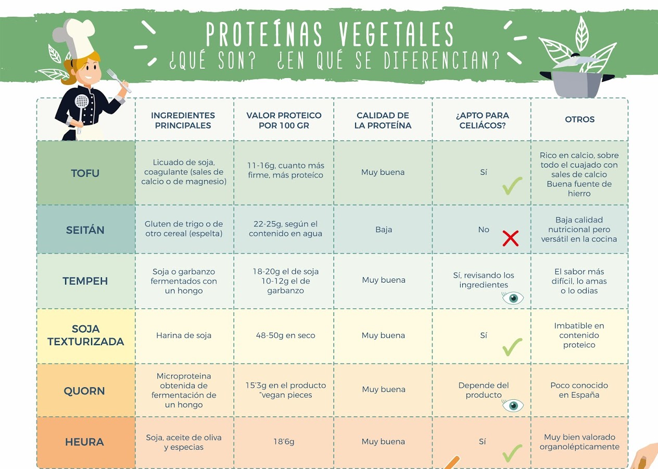


Slide 12
HIERRO: datos.
la incidencia de anemia ferropénica en personas vegetarianas es similar a la de personas no vegetarianas
la IDR de hierro para población española adulta es de 9mg en hombres de 20 a 59 años y 18mg en mujeres de 20 a 49 años
en personas vegetarianas se produce una adaptación a ingestas bajas de hierro que implica una mayor absorción y una disminución de las pérdidas
añadir 50mg de vitamina C contrarresta los fitatos de una ración standard y añadir 150mg incrementa la absorción de hierro casi un 30%. Y que en presencia de 25-75 mg de vitamina C, la absorción del hierro no hemínico de una única comida se duplica o triplica.
Notes:
Según IOM que la ingesta de hierro en vegetarianos sea 1'8 veces la recomendada a los no vegetarianos como medida de seguridad debido a la posible menor absorción de las fuentes de hierro vegetales (condiciones poco probables Vit C y taninos)

Slide 13
HIERRO: conclusiones.
Acompañar la ingesta de alimentos vegetales ricos en hierro con alimentos ricos en vitamina C
separe la toma de café y té de las comidas principales
Fuentes vegetales de hierro: las verduras de hoja verde, los frutos secos, las legumbres, las frutas desecadas y los cereales integrales. Además de los productos enriquecidos.
En caso de que tomen suplementos de calcio, evitar su interacción con el hierro de la dieta separándolo de las comidas.
Notes:
Según IOM que la ingesta de hierro en vegetarianos sea 1'8 veces la recomendada a los no vegetarianos como medida de seguridad debido a la posible menor absorción de las fuentes de hierro vegetales (condiciones poco probables Vit C y taninos)

Slide 14
HIERRO: conclusiones.
Usar cacerolas o sartenes de hierro, transmite moléculas de este mineral a la comida (especialmente a comidas ácidas como la salsa de tomate) por lo que puede resultar de interés en población vegetariana.
Técnicas de cocina habituales como el remojo de las legumbres, su germinado, la fermentación del pan o el tostado de los frutos secos contrarrestan el efecto de los fitatos aumentando la biodisponibilidad de los minerales contenidos en el alimento.
Notes:
Según IOM que la ingesta de hierro en vegetarianos sea 1'8 veces la recomendada a los no vegetarianos como medida de seguridad debido a la posible menor absorción de las fuentes de hierro vegetales (condiciones poco probables Vit C y taninos)

Slide 15
CALCIO

Slide 16
VITAMINA D

Slide 17
VITAMINA B12

Slide 18
OMEGA 3

Slide 19
OTROS

Slide 20
Título y diseño de contenido con gráfico

Slide 21
Diseño de dos objetos con tabla
Primera viñeta aquí
Segunda viñeta aquí
Tercera viñeta aquí
Clase | Grupo A | Grupo B
Clase 1 | 82 | 95
Clase 2 | 76 | 88
Clase 3 | 84 | 90

Slide 22
Diseño de dos objetos con SmartArt
Primera viñeta aquí
Segunda viñeta aquí
Tercera viñeta aquí
Grupo A
Tarea 1
Tarea 2
Tarea 3

Slide 23
Agregar un título de diapositiva (1)

Slide 24
Agregar un título de diapositiva (2)

Slide 25
Agregar un título de diapositiva (3)

Slide 26
BIBLIOGRAFÍA
BLOGS:
Dime que comes
Mi dieta cojea
LIBROS:
Vegetarianos con ciencia
Vegetarianos concienciados
WEBS:
www.eatright.org
http://www.iom.edu.np/
https://unionvegetariana.org/
ARTÍCULOS:
Extraídos de PEN, Pubmed y JAND
(se adjuntan)

Slide 28
Agregar un título de diapositiva (4)

Slide 29
Agregar un título de diapositiva (5)

